Slide 1
Муниципальное бюджетное общеобразовательное учреждение
«Никитинская средняя общеобразовательная школа» Саракташского района Оренбургской области
Школьный музей
Адрес школы:462113, Оренбургская область, Саракташский район, с. Никитино, ул. Набережная, 2А
Контактный телефон: +7 (353) 332-3594
Электронный адрес: https://sh-nikitinskaya-r56.gosweb.gosuslugi.ru/glavnoe/shkolnyy-muzey/
2024 год

Slide 2
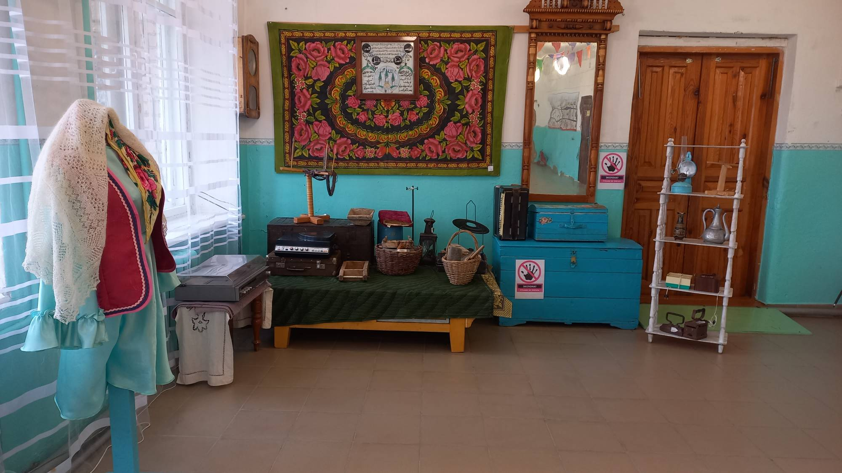

Slide 3
Положение о музее
Музей МОБУ Никитинская СОШ – структурное подразделение Школы, созданное для изучения и публичного представления музейных предметов и музейных коллекций.
Положение о школьном музее разработано в соответствии с Федеральным законом от 29.12.2012 № 273-ФЗ "Об образовании в Российской Федерации",
Законом РФ от 26.05.1996 № 54-ФЗ "О музейном фонде Российской Федерации и музеях в Российской Федерации", письмом Минобразования России от 12.03.2003 № 28-51-181/16 "О деятельности музеев образовательных учреждеМузей организован в целях:
гражданско-патриотического воспитания обучающихся;
сохранения исторической памяти и наследия; развитие интереса к истории своего края, малой Родины;
расширения образовательного пространства, совершенствования
образовательной деятельности;
развития познавательных ний".
интересов и способностей обучающихся; развития социальной активности и творческой инициативы
обучающихся в процессе сбора, исследования, обработки, оформления и презентации предметов материальной культуры, источников по истории, природы и общества.

Slide 4
История школьного музея
.
Музей - это «дом», в котором царит уважение к историко-культурному наследию своего села, где развивается познавательная и творческая активность и инициатива, формируются практические навыки поисковой и исследовательской работы. Главной особенностью школьной музейной комнаты стало то, что она получила учебно-педагогическое значение. Являясь результатом совместного коллективного труда учителя и учащихся, музейная комната всей своей деятельностью способствует улучшению учебно-воспитательной работы в школе. В ней все предназначено для учащихся, и в основном собрано и сделано руками самих учащихся под руководством учителей.
За годы существования в музейной комнате накопилось большое количество разнообразных материалов основного фонда:
- предметы домашнего обихода и утварь: мебель, посуда, утюги, самовары, рубели, ческа, прялки, керосиновая лампа, подсвечник, хлебная лопата, проигрыватель, патефон и другие предметы;
- предметы прикладного народного творчества: вышивки, занавески, рушники;
-письменные материалы: печатные издания в виде журналов, газет, книг, учебники послевоенных лет;
- изобразительные материалы: картины, фотографии, значки, медали;
- документы: паспорт, комсомольские билеты, удостоверения, мандаты;
- армейские атрибуты: солдатский ремень, каска, планшет;
- комсомольские и пионерские атрибуты: отрядные флажки, знамя дружины, пионерский значок, пилотки, горны, барабаны;
- предметы символики: знамя комсомольское, пионерское;
-фотолетопись школьных лет;
- материалы экскурсий по музею;
- фотографии и исследовательские работы о ветеранах Великой Отечественной войны;
- материалы экскурсий по экспозиции музея;
- вырезки из газет по истории села;
- воспоминания жителей села, ветеранов;
Имеющиеся материалы соответствуют профилю музея. Накопление фондового материала продолжается. По их материалам проводятся экскурсии, тематические мероприятия.

Slide 5
История музея
Стремление лучше знать историю родного края, чтоб затем активно участвовать в его развитии, благородное чувство уважения к славным боевым и трудовым подвигам земляков, желание постичь человеческие взаимоотношения, традиции – все это вызвало повышенный интерес к поисково-исследовательской деятельности у учащихся нашей школы, а в последующем привело к созданию в 2002 году школьного этнографическо - краеведческого музея.
Школьный музей – результат совместного коллективного труда педагогов и учащихся школы. Здесь не просто выставлены экспонаты, а организованы: поиск и сбор материалов, встречи с интересными людьми, запись их воспоминаний. Были сделаны фотоснимки, собраны экспонаты, представляющие научную и культурную ценность. Собранный материал используется в учебно-воспитательном процессе для проведения уроков, классных часов, тематических вечеров, в качестве дополнительного материала и т.д. Они используются для написания рефератов, докладов, сочинений, газетных статей. Для рациональной организации краеведческой и музейной работы в нашем музее создан Совет школьного музея. Возглавляет Совет музея учитель истории Ишкуватова З.В. Для организации плодотворной работы из числа активистов при музее созданы поисковая, фондовая, экскурсионная и экспозиционные группы. Работа музея ведется по утвержденной директором школы программе

Slide 6
Руководитель школьного музея
Руководитель музея – Ишкуватова Зульфия Вакилевна, учитель истории и географии. Работает в Никитинской школе с 2024 года. В школьном музее проводит работу по формированию у обучающихся гражданско-патриотических качеств, расширению кругозора и воспитанию познавательных интересов и способностей, овладению обучающимися практическими навыками поисковой, исследовательской деятельности. Имеет первую квалификационную категорию в качестве учителя. Награждена грамотой администрации Саракташского района в 2024 году.

Slide 7
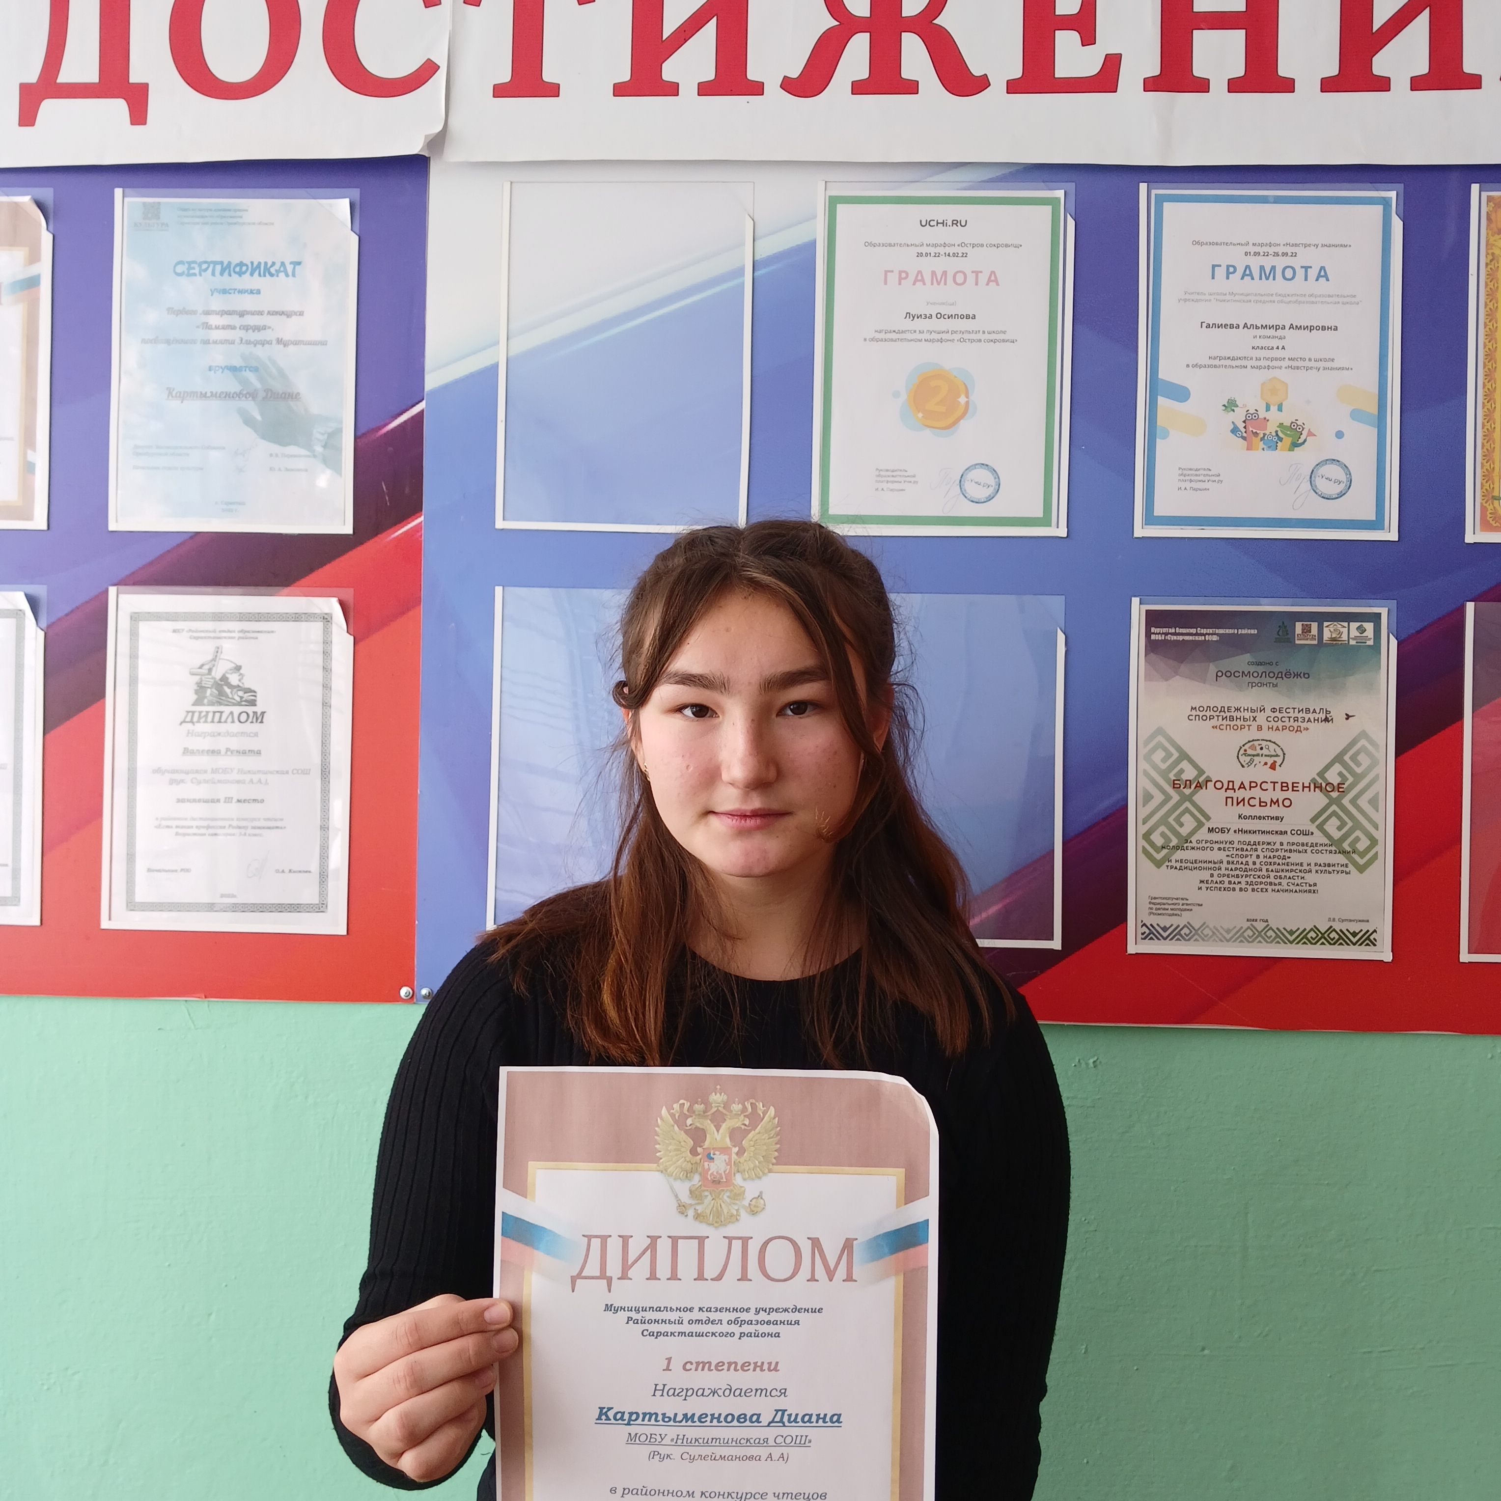
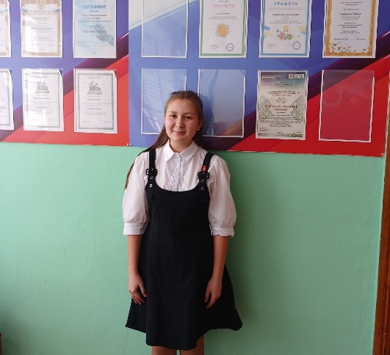
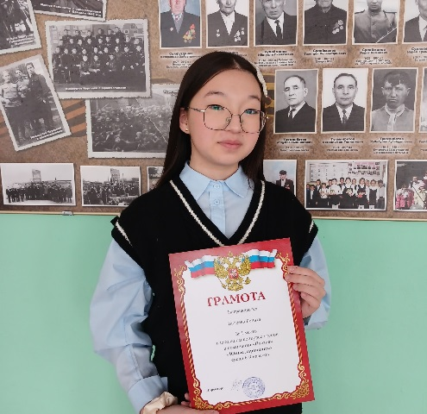
Сведения об обучающихся образовательной организации, принимающих активное участие в деятельности школьного музея
Картыменова Диана Сулейманова Сафина Валеева Рената
уч-ся 8 класса уч-ся 8 класса уч-ся 8 класса

Slide 8
Достижения учащихся
Сулейманова Сафина –диплом I степени Международная научно- практическая конференция «Насыровские чтения» 2024 г
Сулейманова Сафина – диплом победителя I степени историко- краеведческой олимпиады «Оренбуржье, Восстание . Пугачев» к 250-летию начала Крестьянской войны 1773-1775 годов. 2023 г
Сулейманова Сафина – сертификат участникаIX Евразийского научно- краеведческого форума на реке Урал «Татары бассейна реки Урал: история и совеменность» 2023 г
Валеева Рената – диплом 2 место в муниципальном конкурсе детского творчества «Мы славим светлое имя - Учитель» в номинации сочинение. 2024 г
Картыменова Диана - диплом 1 место в муниципальном конкурсе детского творчества «Мы славим светлое имя - Учитель» в номинации изобразительное творчество «Учитель глазами детей». 2024 г
Картыменова Диана – сертификат участника областного конкурса на лучшее письмо жителю блокадного Ленинграда «Из настоящего в прошлое»

Slide 9
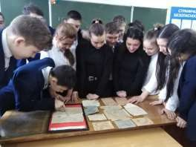
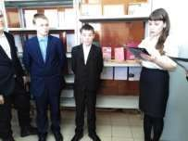
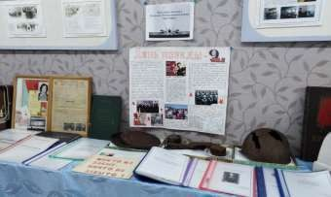
Направления деятельности музея
Поисково-исследовательская:
походы по Саракташскому району;
-участие в конкурсах, проектах;
поиск новых экспонатов и исторических фактов;
переписка с интересными людьми;
работа с библиотечно-архивными фондами.
Информационно-познавательная:
встречи со знаменитыми и интересными людьми села;
публикации в СМИ заметок о музее и об истории села;
использование музейной информации
в учебно-воспитательном процессе школы;
ведение летописи школы и села.
Экскурсионная:
подготовка экскурсоводов из состава учащихся школы
проведение экскурсий в музее;
Реставрационно-оформительская:
оформление стендов;
уход за экспонатами и их реставрация;
ведение учетной документации музея;
открытие новых экспозиций.

Slide 10
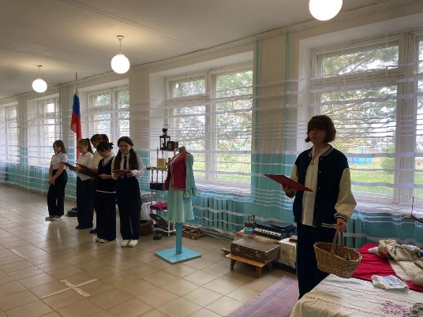
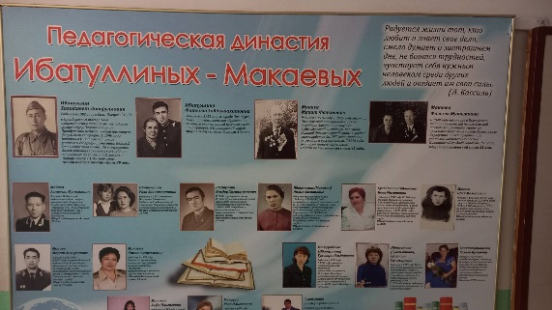
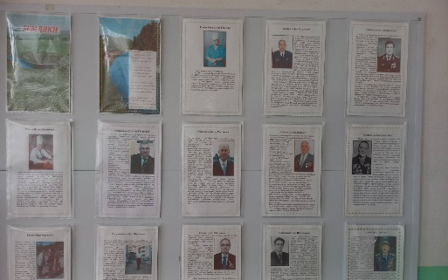
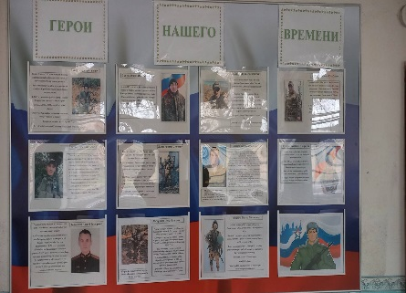
Фонд музея
Музейный уголок (площадью 12 квадратных метров) имеет четыре основных раздела:
История школы
История Великой Отечественной войны
Жизнь и быт жителей села Никитино
Герои нашего времени
Постоянные экспозиции музея
Школа сегодня, школа вчера
Себе бессмертье обрели
Герои нашего времени
Знаменитые земляки
Гордость школы
Директора школы
Педагогическая династия Ибатуллины- Макаевы

Slide 11
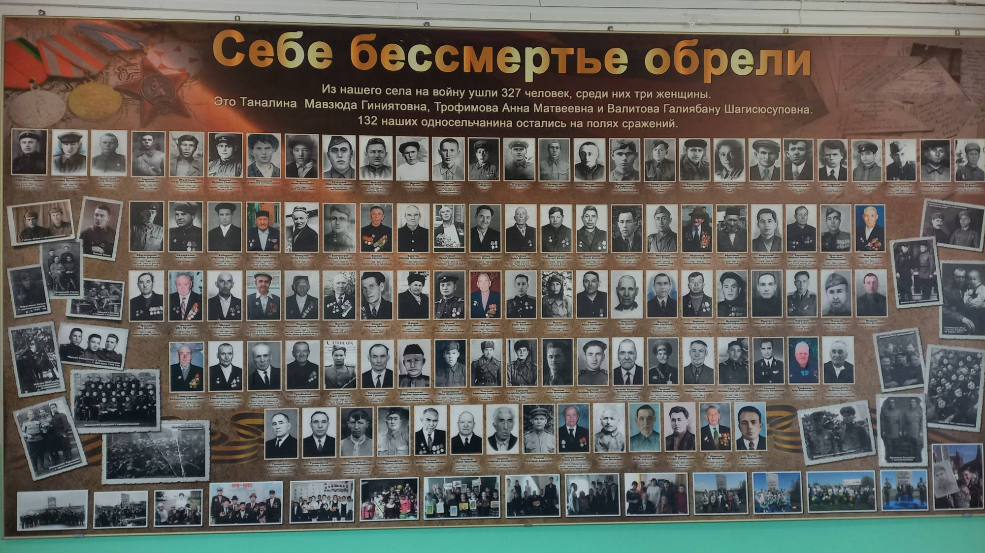
Информация об уникальной выставке Жители села Никитино, участвовавшие в Великой Отечественной войне 1941-1945 гг

Slide 12
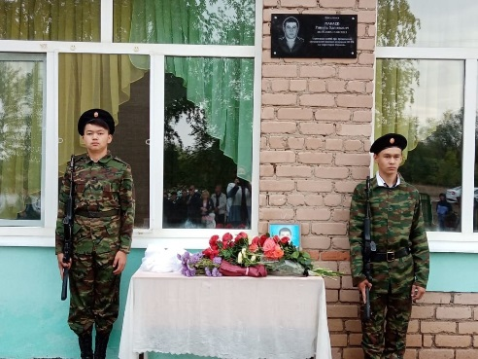
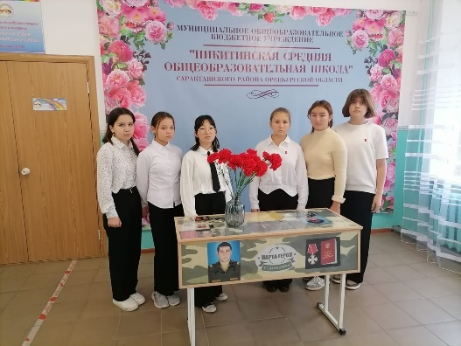
Герои нашего времени
5 сентября на фасаде нашей школы установили мемориальную доску, погибшему в ходе специальной операции на Украине, выпускнику школы, Макаеву Ранилю Халиловичу. Память о нашем герое сохранится в истории школы и в наших сердцах, а для школьников подвиг Раниля станет примером патриотизма и мужества. За проявленную отвагу и мужество Макаев Раниль Халилович удостоен Ордена Мужества(посмертно)

Slide 13
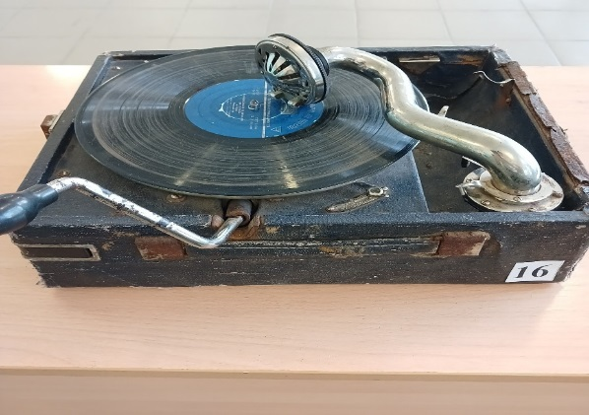
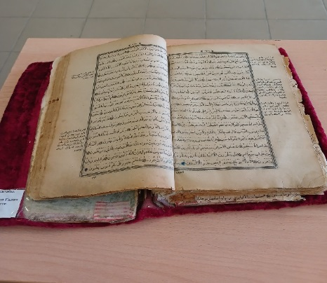
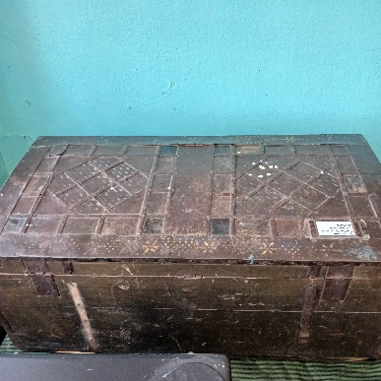
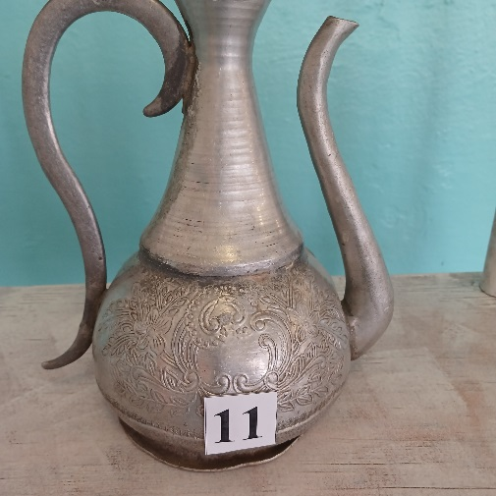
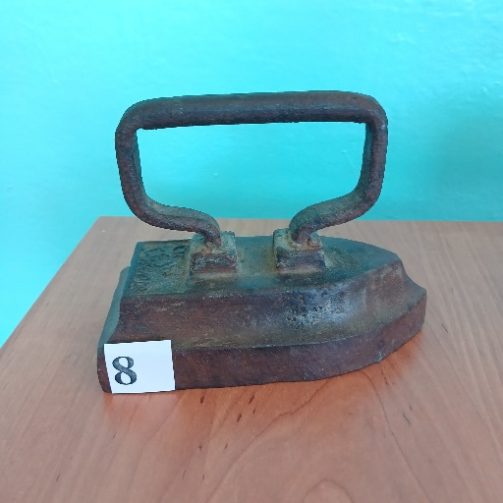
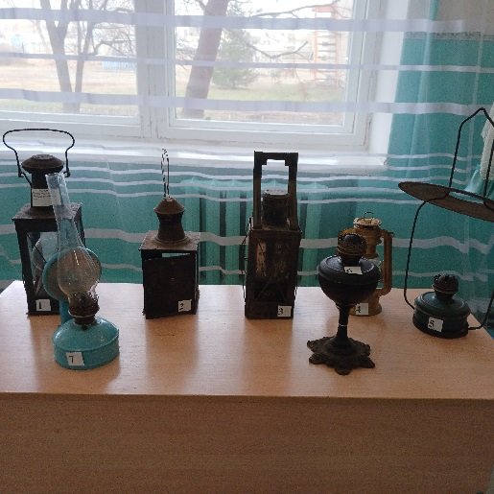
Уникальные экспонаты музея
9

Slide 14
Информация о проведенной работе по оцифровке фондов школьного музея
Цель оцифровки – Модернизация традиционного музейного пространства в современную образовательную среду, способствующую патриотическому и гражданскому воспитанию и повышению интереса учащихся к краеведческой работе посредством применения информационно-коммуникационных технологий.
Задачи:
Обеспечить внедрение современных информационных технологий в работу музея.
Создать виртуальную версию школьного музея
Работа по оцифровке фондов музея находится в начальной стадии. На данный момент выполнено следующее:
1. Регистрация школьного музея на Всероссийском портале на данный момент находится в рассмотрении .
2. Создана группа в vk.com
3. Изучены возможности использования цифровых платформ.
4. Начато сканирование экспонатов (документы, фотографии)
.

Slide 15
Информация о планах оцифровкефондов школьного музея
Этап | Дата | Содержание
Теоретический | сентябрь 2024 г. | Вхождение в проблему Посещение семинара «Современные информационные технологии работы с музейными предметами и коллекциями, архивными документами»
Практический | Октябрь 2024г. –февраль 2025 г. | Оцифровка музейных предметов
 | Март-апрель 2025г. | Составление электронного каталога
Трансляционный | Май –июнь 2025г. | Размещение материалов электронного каталога на сайте .
 |  | Участие в районном конкурсе цифровизации фондов и экспозиций школьных музеев «Школьный музей: цифровой формат»

Slide 16
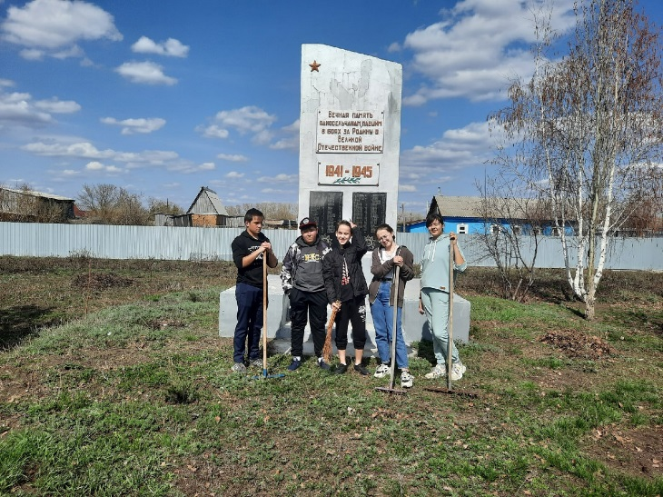
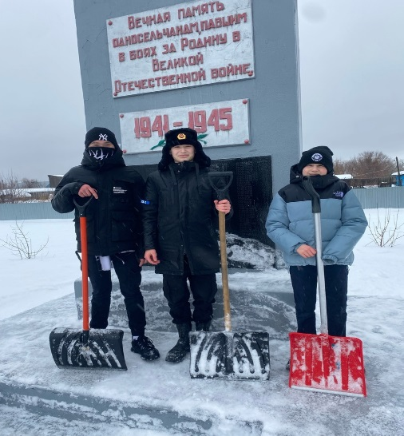
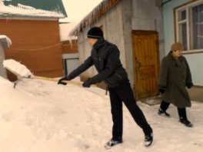
Шефство над памятниками
С работой школьного музея связаны и дела юных волонтеров, оказывающих помощь ветеранам войны и труда, семьям погибших защитников Родины.
Учащиеся школы оказывают помощь администрации села в охране
памятников истории и культуры, в посадке памятных аллей.
6

